Slide 1
캡스톤 토론용 ppt

Slide 2
1. 광산업에서의 드론 기술 응용
비상 상황이나 위험 식별 시 해당 지역 점검.
막힌 동로 검사 및 해제 수행.

Slide 3
1-1. 표면채광
- 초분광 프레임 카메라가 장착된 드론으로 구덩이의 안전을 모니터링
- 경사각을 최적화 해서 생산비 절감.
- 기존의 LiDAR를 이용할 수 있으나 스캔 각도가 작아 shadow zone이 생긴다.
->> 드론을 이용해 사진을 찍어서 중복 사진 분석에 사용할 수 있다.

Slide 4
1-2. 지하광산
- 지하 광산의 암석 크기 분표 분석
- 이미지 분석 방법
- 가스 감지
- 드론에 가스 센서를 달아서 가스 탐지에 사용
- 광산 구조 임무
- 드론과 결합된 무인 차량인 UGV를 사용.
목적지까지의 터널 맵을 스캔하여 터널의 상태에 대한 다양한 정보를 제공한다.
지하에서는 지상보다 장애물이 많기 때문에 충돌에 강해야 한다.

Slide 5
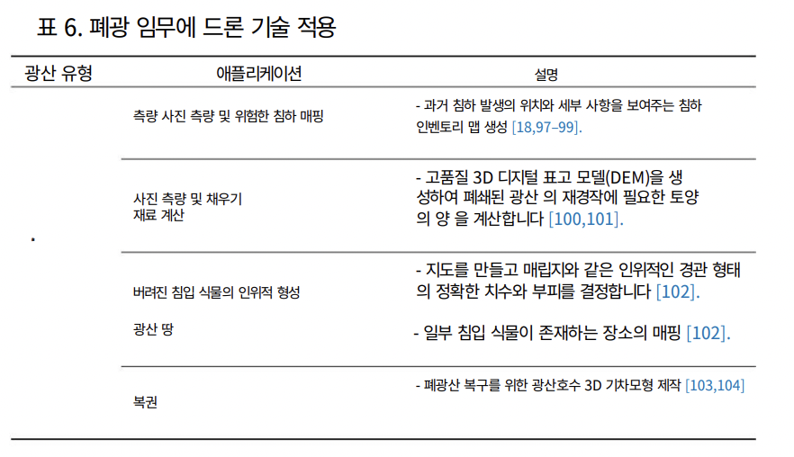
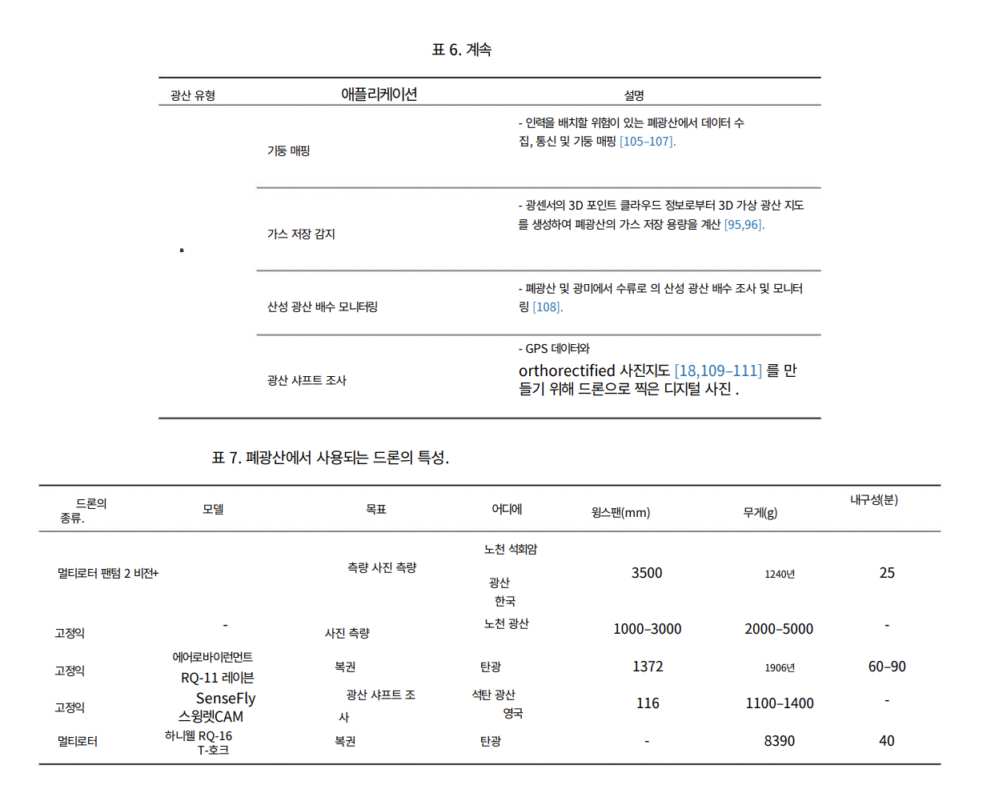
1-3. 폐광

Slide 6
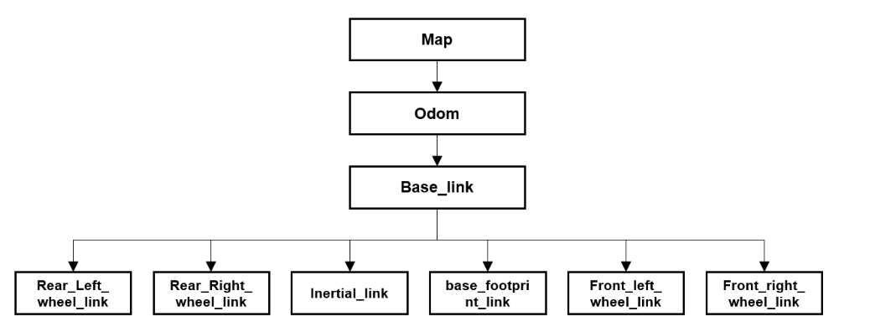
2. ros 기반 지하광산 자율 주행 드론
시스템 구성
- 3차원 공간에서 좌표를 표연하기위해 좌표계간 연결이 필요.
ros에서는 TF (transform)을 사용하여 연결한다.
전역지도
로봇 현위치
로봇 베이스 위치

Slide 7
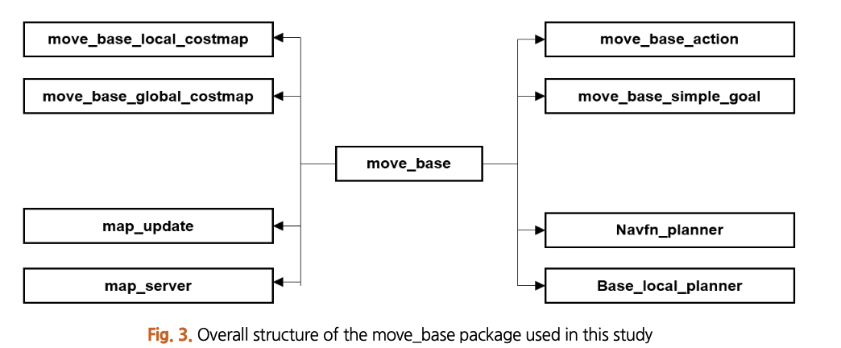
자율주행 기능을 위한 move_base 패키지
⁃ 실시간으로 전역 지도를 불러오고(map_server)
⁃ 실시간 업데이트(map_update) 기능이 있다.
⁃ 지도를 바탕으로 로봇의 전체적인 이동 가능 경로를 지정하는(move_base_global_costmap) 역할
⁃ 실시간으로 로봇 전방의 환경 중 주행 가능 영역을 포함하는 기능(move_base_local_costmap).
⁃ 전방환경에 인지된 상태에서 전체적인 이동 경로를 계획(Navfn_planner) 및 세부적인 이동 경로를 계획(Base_local_planner)한다.
⁃ 주행 가능 영역과 계획된 경로를 반영 하여 목적지를 설정(move_base_simple_goal)하고 실제 로봇을 이동시키는 기능(move_base_action)이 있다.

Slide 8
3. 3D 맵핑을 이용한 자율 비행
기존의 자율비행 방식은 장애물 식별을 못해서 장애물에 충돌하는 단점이 있었다.
-> 지형의 모든 정보를 3d로 스캔하고 장애물 정보 및 지형 지물을 사용자에게 전송하는 답사형 자동비행 프로그램을 사용한다.
gps를 부착한 드론이 지정경로를 따라 자동 비행하면서 활영한 사진과 영상을
2차원 이미지로 생성.

Slide 9
4. 군집 드론 비행을 위한 ros 기반의 온보드 드론 제어 아키텍처
드론이 수행하는 임무의 난이도가 높아짐에 따라 다수의 드론을 운용해야되는 상황이 생겼다
⁃ 비행 컨트롤러 : Pixhawk Cube Block
⁃ 온보드 컴퓨터 : Odroid-Xu4
1. ros통신으로 MAVROS 패키지를 이용해 드론을 제어한다.
지상 통제 시스템을 ros master로 사용하면 ros환경에서 일어나는 모든 통신을 주관할 수 있다.
2. Odroid에서는 지상 통제 시스템의 ip주소를 ros master ip로 설정하여 ros환경으로 접속 및 master와 통신 가능하게 환경 구축.
‘/mavros/cmd/takeoff’ name을 가진 ROS node의 경우 Odroid가 서로 구분할 수 있도록 drone 1, drone 2 명칭을 부여하여 ‘drone1/mavros/cmd/takeoff’, ‘drone2/mavros/cmd/takeoff’와 같이 name을 설정해 독립적인 ROS node를 만들 수 있다.
->> 온보드가 같은 MAVROS 패키지 사용 시 해결 방법

Slide 10
5. 2d 라이다와 카메라 연동 자연모방 군집 시스템
5-1. 카메라와 라이다 센서를 통해 각각 영상, 거리와 각도를 얻는다.
좌표계 변환으로 데이터 융합 후 특정한 색상이 있는 객체를 인식한다.
객체 간의 거리를 유지하고 선도하는 객체의 움직이는 방향과 고도를 일치시키는 조건을 만족하게 uav를 제어한다.

Slide 11
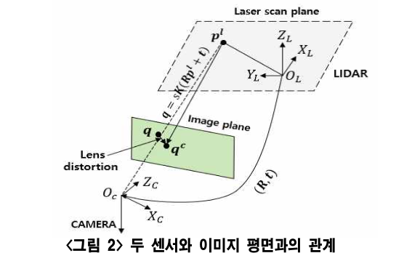
카메라와 LiDAR 센서 융합

Slide 12
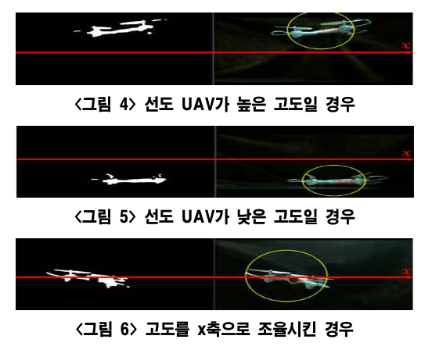
5-2. HSV 기반 객체 추적
uav에 특정 색상을 입힌후 카메라와 라이다 센서를 이용해서생삭정보를 통해 객체를 추적한다.
객체를 찾으면 Contours를 통해 서 UAV의 윤곽선을 그린다.
Contours란 동일한 색 또는 동일 한 강도를 가지고 있는 영역의 경계를 연결한 선이다.

